Slide 1
Proyecto
“Quédate a jugar”
Cuarto año

Slide 2
“Operación sorpresa”

Slide 3
Esta actividad de cálculo mental, se realizará todos días de la semana, durante los meses de abril, mayo y junio, pero también se solicitará el apoyo de docentes extracurriculares.
Metodología:
1.-El docente titular previamente escribirá una operación en un Power Point., para proyectarlo durante su clase en el momento que el considere, si requiere apoyo de un docente extracurricular le enviará el archivo con la operación y le dará la respuesta, en este caso solamente el docente extracurricular informará al titular si el alumno respondió bien o mal, para que el titular lleve su registro.
2.-Durante la clase, ya sea el titular o docente extracurricular, compartirá pantalla para presentar la operación a resolver.
3.- De acuerdo al grado del alumno, se le indicarán las operaciones a resolver (Sumas, Restas, Multiplicaciones, Divisiones, Reparto, Fracciones y Decimales), basándonos en los ejercicios que evalúa SisAT, en dicha operación indicará el nombre del alumno (a) que la resolverá, si son niños (as) únicamente o si todos deben contestar.
4.- En el caso de que la operación sea dirigida a un alumno en especial tendrá que proporcionar el resultado, si la operación va dirigida a los niños (as) o todos, el que la resuelva correctamente será el que obtiene su participación, el docente registrará los aciertos de los alumnos, en una lista de participación.

Slide 4
32:4+22x3-50=
EJEMPLOS:

Slide 5
9x5-25:5+7=

Slide 6
84-30:30-2x10+30=

Slide 7
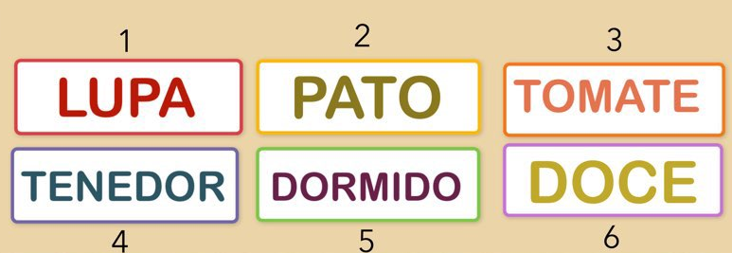
“Encadenados”

Slide 8
Esta actividad, se realizará, todos los lunes después de la sesión de las 12:00 pm, con una duración de 10 a 15 minutos y durante los meses de abril, mayo y junio.
Metodología:
Consiste en que el docente proporcionará una palabra, por ejemplo, Ozono y el alumno que continuará tendrá que decir una palabra que inicie con la última sílaba de la palabra antes mencionada y así sucesivamente, esto producirá en nuestros alumnos desarrollar la habilidad de atención, Metacognición y perseverancia, así como el incremento de la diversidad del vocabulario, uso de los signos de puntuación y uso adecuado de reglas ortográficas.

Slide 9
EJEMPLOS:
Gatomatenedormir
Ángelatinadardomingo
Gentelefónormañana
Cantartamudoncellanta

Slide 10
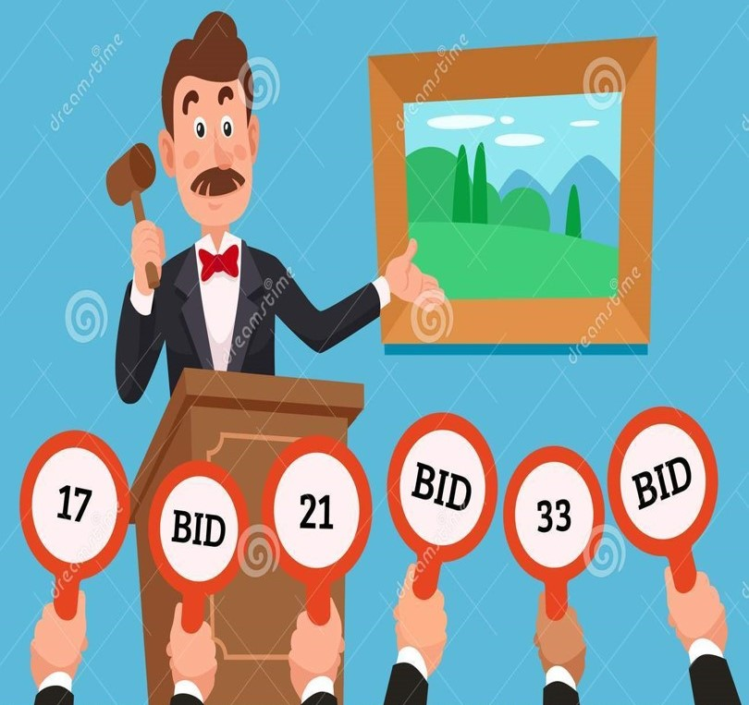
“Te la compro”

Slide 11
Esta actividad, se realizará, todos los viernes después de la sesión de las 12:00 pm, con una duración de 10 a 15 minutos y durante los meses de abril, mayo y junio.
Metodología:
Consiste en proporcionar un tema por ejemplo, nombres de personajes de la historia de México, se llevará a cabo una subasta, donde cada alumno dirá un número de cuántos personajes identifica y el alumno que al final dijo el número más alto tendrá que mencionar la cantidad de nombres que dijo sin equivocarse, en caso de no mencionar todas, perderá. Con el desarrollo de este juego se pretende que los alumnos expresen qué saben y construir conocimientos. Del mismo modo reconocer, valorar y comprometerse con el cumplimiento de derechos y obligaciones.

Slide 12
EJEMPLO:
PERSONAJES DE LA INDEPENDENCIA DE MÉXICO
Miguel Hidalgo
Josefa Ortiz de Domínguez
Ignacio Allende
José María Morelos y Pavón
Vicente Guerrero
Agustín de Iturbide
Juan Aldama
Guadalupe Victoria

